Slide 1
Avaliação Geriátrica Global
Curso de Licenciatura em Enfermagem
Ensino Clínico de Cuidados Primários/Diferenciados na Área de Enfermagem de Saúde do Idoso e Geriatria
7º semestre – Ano letivo 2022/2023
Elaborado por: Daniela Gomes
Orientação da professora: Dina Costa

Slide 2
Sumário
APRESENTAÇÃO DA PESSOA
1
AVALIAÇÃO GERIÁTRICA GLOBAL
2
3
PLANO DE CUIDADOS
Clínica
Física
Mental
Funcional
Social

Slide 3
1
Apresentação

Slide 4
Sra. A.M.
INFORMAÇÃO
ANTECEDENTES DE SAÚDE
Insuf. cardíaca
Insuf. venosa MI
PTA esq. e PTJ dir.
AIT
Idade | 92 anos
Sexo | Feminino
Est.Civil | Viúva
Hab.Lit. | 3ª Classe
Profissão | Agricultora
2013
2019
EAP

Slide 5
2
Avaliação Geriátrica Global

Slide 6
Avaliação Clínica
Sinais Vitais | TA: 86/55 mmHg; FC: 63 bpm; T: 36,2ºC; SpO2: 95% Dor: 4
Ferida Traumática | Desde 08/22; Boa evolução; Epitelização
Interações medicamentosas | Digoxina

Slide 7
Tabela Terapêutica
Furosemida | Ácido fólico + Complexo hidróxido férrico-polimaltose
Espironalactona | Metolazona
Bisoprolol | Atorvastatina
Diosmina+bioflavonoides | Rivaroxabano
Digoxina | Trinitrato de glicerilo

Slide 8
Avaliação Clínica
Sinais Vitais | TA: 86/55 mmHg; FC: 63 bpm; T: 36,2ºC; SpO2: 95%
Ferida Traumática | Desde 08/22; Boa evolução; Epitelização
Interações medicamentosas | Digoxina
NHF afetadas:
Evitar perigos
Estar limpo e proteger os tegumentos

Slide 9
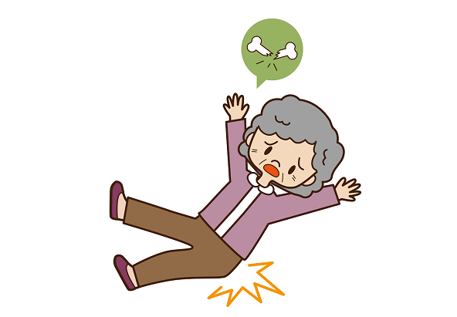
Avaliação física
1/3
Acima dos 65 anos
50%
Acima dos 85 anos
Caem pelo menos uma vez por ano

Slide 10
Marcha e equilíbrio
Índice de Tinetti
10 pontos
Avaliação física
Elevado Risco de queda

Slide 11
Marcha e equilíbrio
Índice de Tinetti
10 pontos
Avaliação física
Elevado Risco de queda
NHF afetadas:
Evitar perigos
Mover-se e manter uma boa postura

Slide 12
Estado nutricional
Avaliação física
Índice de Massa Corporal | Mini Nutritional Assessment
32,3 kg/m2 | 22 pontos
Sob risco de desnutrição

Slide 13
Estado nutricional
Avaliação física
Índice de Massa Corporal | Mini Nutritional Assessment
32,3 kg/m2 | 22 pontos
NHF afetadas:
Comer e beber
Sob risco de desnutrição

Slide 14
Avaliação mental
Função cognitiva
6CIT | MoCA
17 pontos | 7 pontos
Declínio cognitivo

Slide 15
Avaliação mental
Função cognitiva
6CIT | MoCA
17 pontos | 7 pontos
NHF afetadas:
Aprender
Evitar Perigos
Declínio cognitivo

Slide 16
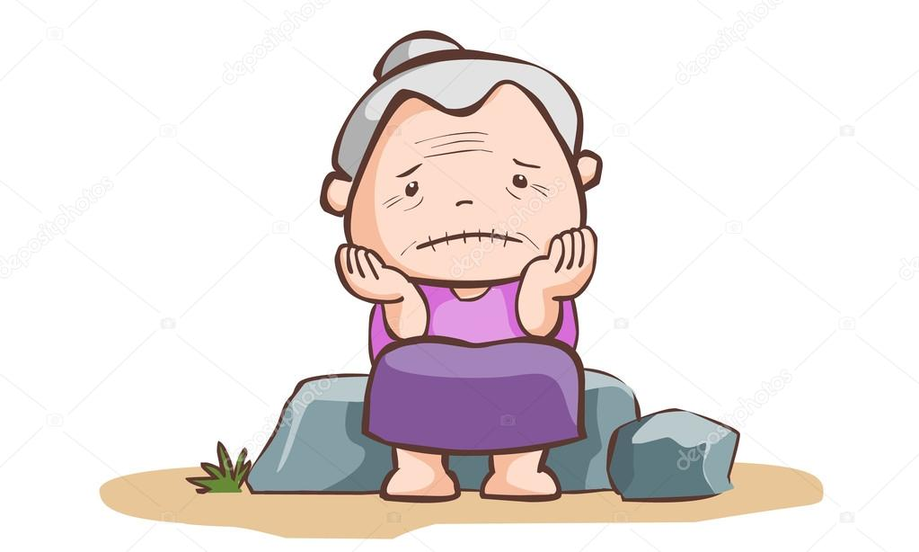
Avaliação mental
Função afetiva
GDS-10 (01/10/2022) | GDS-10 (07/10/2022)
1 ponto | 3 pontos
Sintomatologia depressiva

Slide 17
Avaliação mental
Função afetiva
GDS-10 (01/10/2022) | GDS-10 (07/10/2022)
1 ponto | 3 pontos
NHF afetadas:
Dormir e repousar
Evitar perigos
Divertir-se e recrear-se
Comunicar
Sintomatologia depressiva

Slide 18
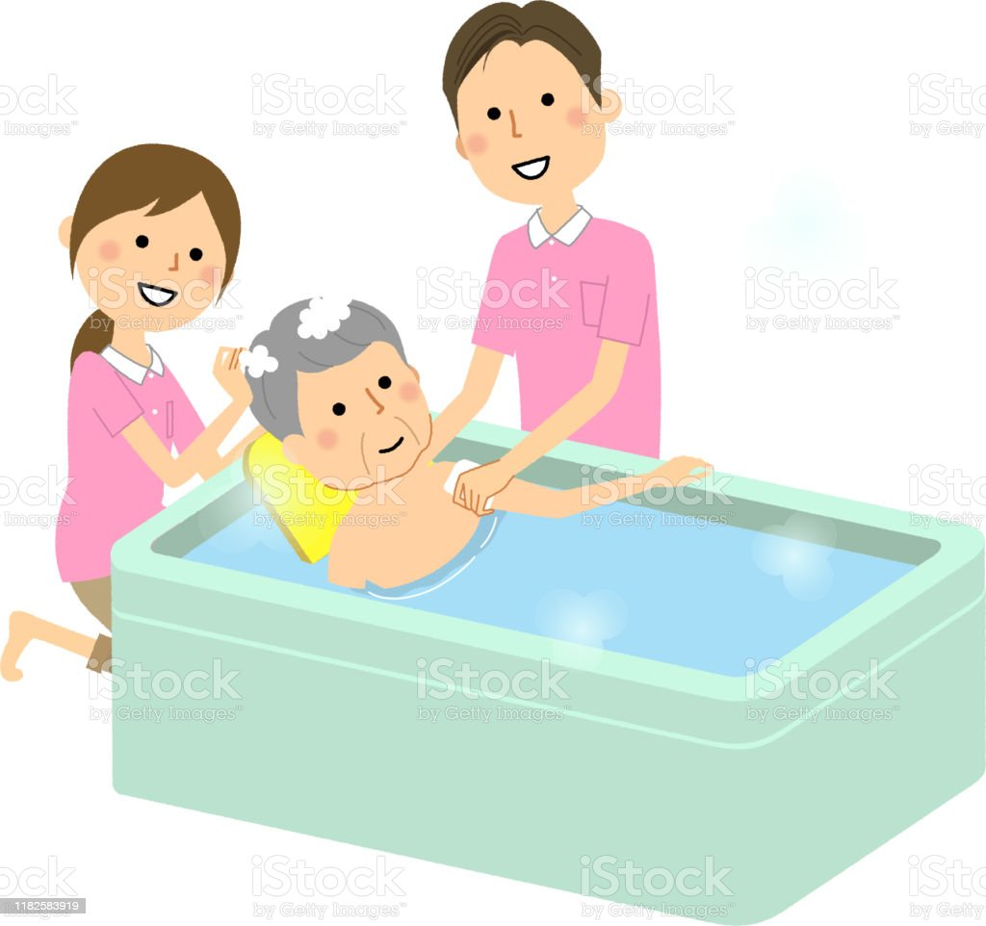
Avaliação funcional
Índice de Barthel | Sunfrail
65 pontos | 4 pontos
Idosa frágil e com dependência moderada

Slide 19
Avaliação funcional
Índice de Barthel | Sunfrail
65 pontos | 4 pontos
NHF afetadas:
Estar limpo e proteger os tegumentos
Eliminar
Idosa frágil e com dependência moderada

Slide 20
Avaliação social
Escala de APGAR familiar | Escala de Satisfação Social
7 pontos | 48 pontos
Família altamente funcional

Slide 21
Avaliação social
Escala de APGAR familiar | Escala de Satisfação Social
7 pontos | 48 pontos
NHF afetadas:
Ocupar-se com vista a realizar-se
Família altamente funcional

Slide 22
3
Plano de Cuidados

Slide 23
Plano de Cuidados

Slide 24
—Antoine de Saint-Exupéry
“Aqueles que passam por nós, não vão sós, não nos deixam sós. Deixam um pouco de si, levam um pouco de nós.”

Slide 25
Avaliação Geriátrica Global
Curso de Licenciatura em Enfermagem
Ensino Clínico de Cuidados Primários/Diferenciados na Área de Enfermagem de Saúde do Idoso e Geriatria
7º semestre – Ano letivo 2022/2023
Elaborado por: Daniela Gomes : dcmg94@hotmail.com
Orientação da professora: Dina Costa

